Slide 1
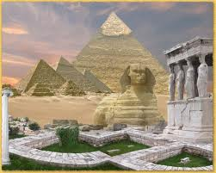
Египетские
пирамиды

Slide 2
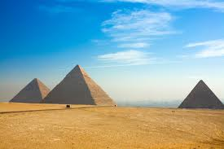
Почти пять тысячелетий тому назад египетский фараон Джосер и его гениальный зодчий Имхотеп решили воздвигнуть сооружение, какого еще не видывал свет - колоссальную гору из камня, построенную по строгому математическому расчету, такую прочную, чтобы простояла до скончания веков. Строительство этой первой в мире пирамиды длилось более двух десятилетий, а количество работников - военнопленных, рабов, добровольных помощников - исчислялось десятками тысяч.
На протяжении двух следующих веков египетские фараоны по примеру первых строителей пирамиды воздвигали себе гробницы. За этот сравнительно небольшой срок были сооружены великие пирамиды, которые доныне поражают и восхищают толпы туристов. Но возведение этих грандиозных рукотворных гор прекратилось так же внезапно, как и началось. Фараоны, как и прежде, довольствовались более скромными усыпальницами.

Slide 3
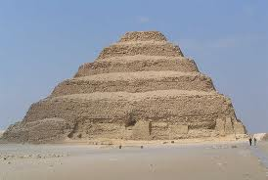
1. Строительство Египетских пирамид
По общему признанию самая первая пирамида в Египте была построенна во времена правителя 111 династии Джосера, около 2700 года до нашей эры. Вначале она задумывалась как традиционная мастаба (гробница, в которых хоронили прежде египетских царей и знатных сановников), но в процессе строительства царь несколько раз дополнял предыдущий план своими замечаниями. И в конце концов была построена первая ступенчатая пирамида , которая и явилась прототипом классических пирамид . Её высота 60 составила метров.

Slide 4
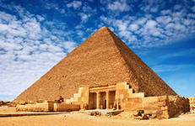
Уже в древности пирамиды Гизы считались одним из семи "чудес света". Самая большая из пирамид была построена фараоном Хуфу (2590 - 2568 до н.э.), по-гречески его имя звучало - Хеопс. В настоящее время высота пирамиды 138 м, хотя первоначально она составляла 147 м.: верхние камни упали во время землетрясений. Пирамида составлена из 2,5 млн. известняковых блоков разных размеров весом в среднем по 2,5 т. Первоначально она была облицована более твердым, чем основные блоки, белым песчаником, но облицовка не сохранилась. В основании пирамиды лежит квадрат со стороной 230 м с ориентировкой по сторонам света. По некоторым легендам углы квадрата символизируют Истину, Разум, Молчание и Глубину, по другим, пирамида основана четырьмя материальными субстанциями, из которых создано человеческое тело.

Slide 5
